Slide 1
The beam loss of the experiment on June 18th
加速器中心物理组
付泓瑾

Slide 2
概述
之前的实验测量数据分析工作主要集中于DCCT流强、束流寿命，现在专门分析束损探测器的数据，看一下不同填充模式下束损和流强平方归一化束损是怎样的，是否满足预期模型，哪个位置处的束团探头信号最强、对束流损失比较敏感。

Slide 3
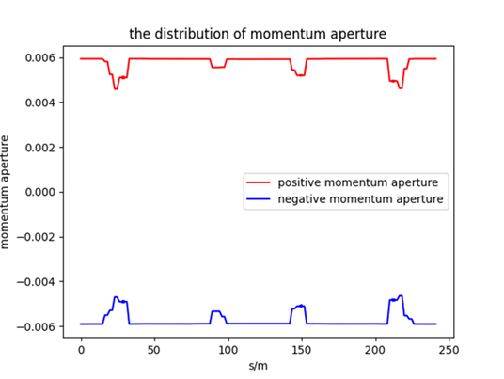
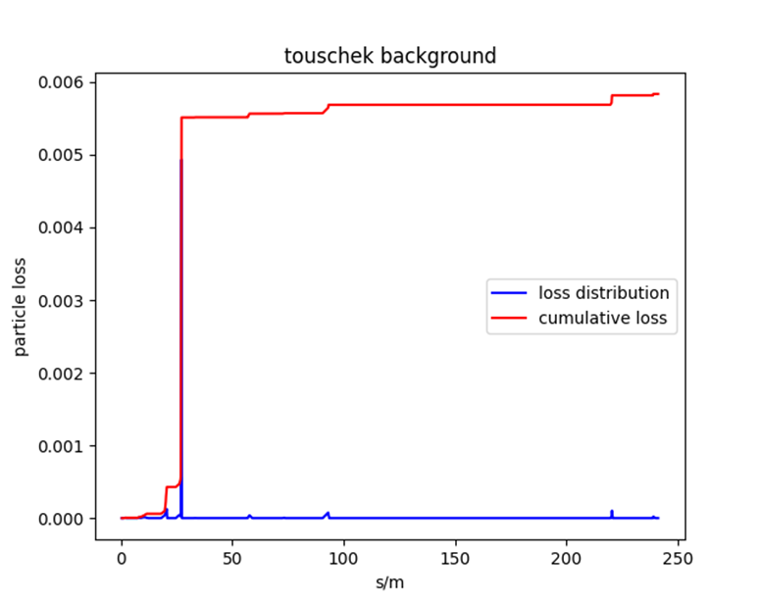
6月托歇克束损位置分布的模拟结果
跟踪测试宏粒子100圈的结果，R3OQ08在Touschek效应丢束中
占绝对主导
只启用西腔1.6MeV
蓝线：打在不同位置真空盒上的粒子数量
红线：累计丢失粒子数量

Slide 4
实验束损数据
选了7月18日(今年第2次实验)的半导体束团探测器数据
首先选取一个时间段将R3OQ08和四个分区的探测器的束损做比较，检验一下前面的模拟结果的可靠性。
红色曲线代表R3OQ08的束损信号。
对应的填充方式是2*10mA

Slide 5
1区
2区
R2OQ16

Slide 6
R3OQ03
3区
4区

Slide 7
可以看到R2OQ16和R3OQ03的束损信号比R3Q08的信号更大一些。
在更长时间段内观察R3QQ03束损信号，可以看到其对单束团流强非常敏感
在同步工作模式下, 单束团流强增加到15mA后,R3OQ03的束损突然爆炸性增加，对比前后两处的流强和束损可以认为这种现象是可重复性。

Slide 8
下面是注入一个束团的情况，只是注入的单束团的流强逐渐增加，

Slide 9
将工作模式下的R2OQ16、R3OQ03、R3OQ08处的半导体束损探测器示数作比较（取7月6日的数据，蓝色代表R3OQ03,粉色代表R2OQ16,红色代表R3OQ08）,仍然是R2OQ16最大。

Slide 10
不同多束团填充模式下的R3OQ03束损
填充束团流强近似均匀
对相应的实验组进行如下的编号：
实验组编号 | 填充束团个数 | 束团流强/mA
1 | 1 | 10
2 | 2 | 10
3 | 10 | 2
4 | 8 | 2.5
5 | 6 | 3.33
6 | 5 | 4
7 | 4 | 5

Slide 11
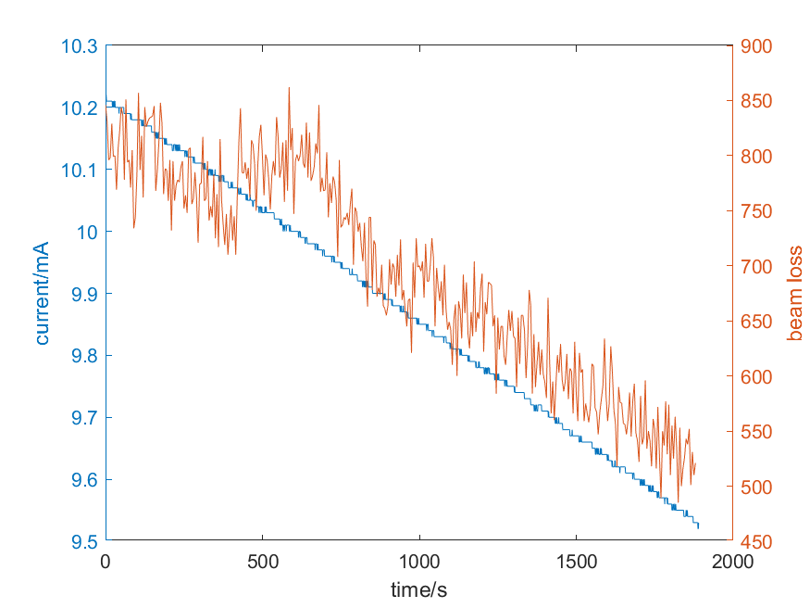
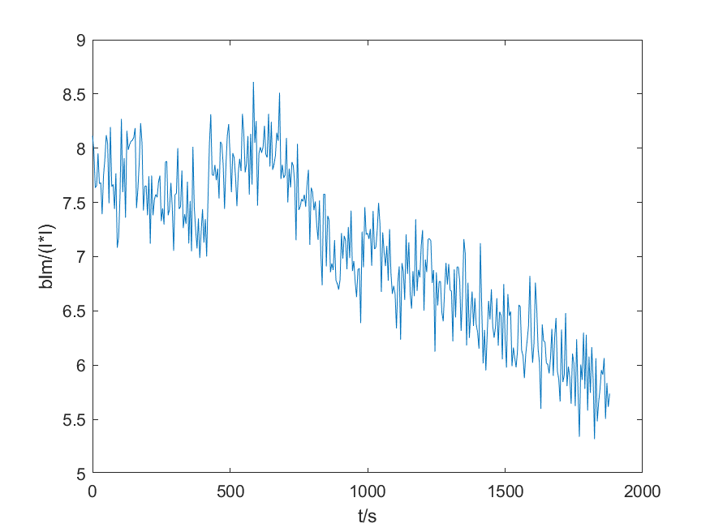
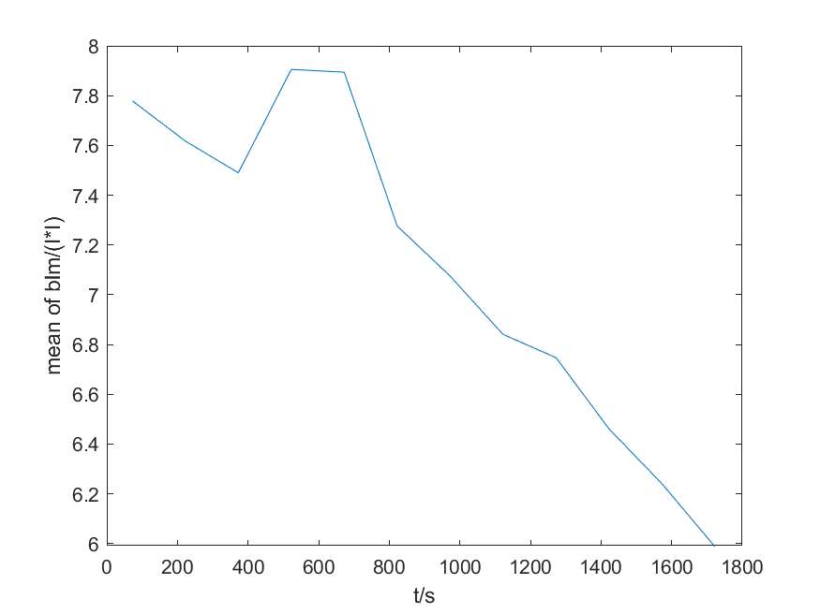
(1)第一组 1*10mA
束损信号和流强随时间的变化
流强归一化束损信号随时间的变化
时间平均的归一化束损

Slide 12
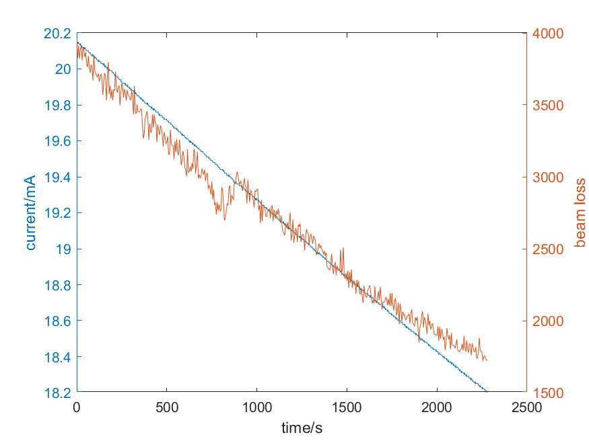
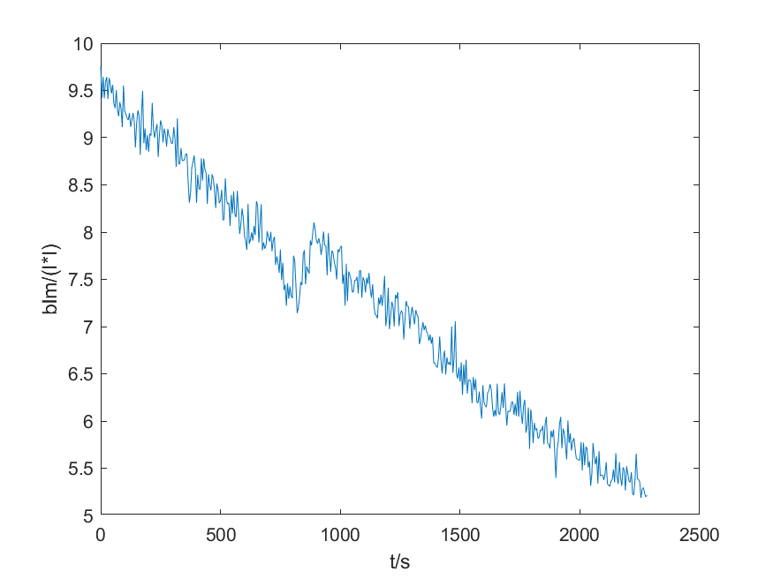
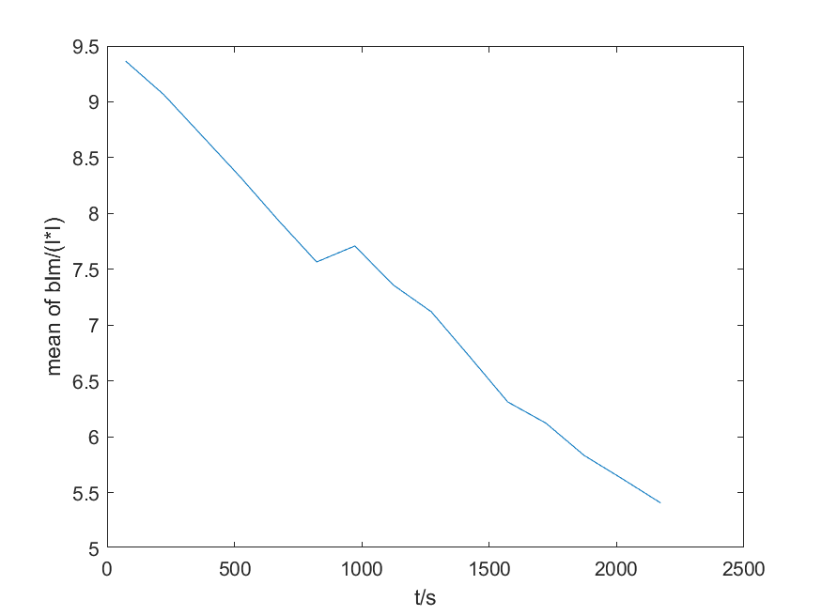
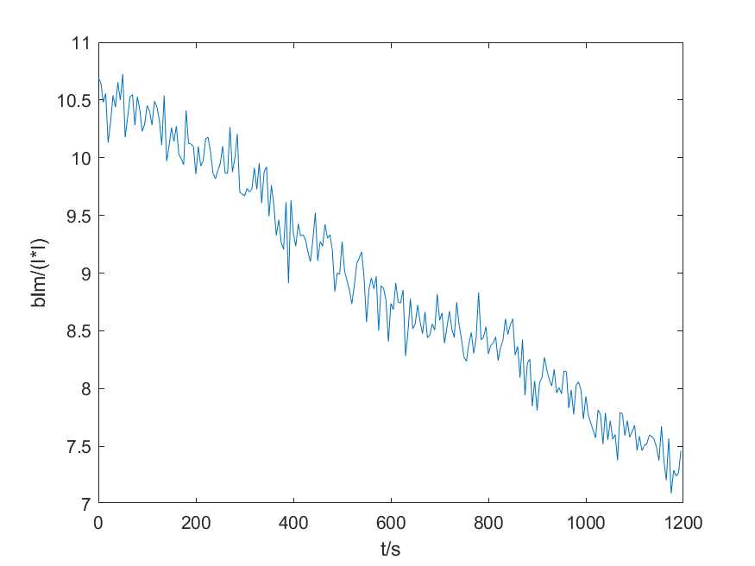
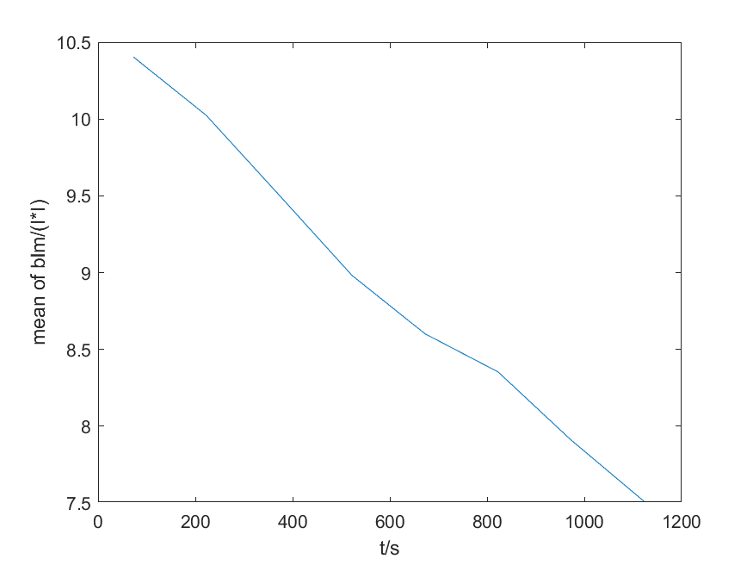
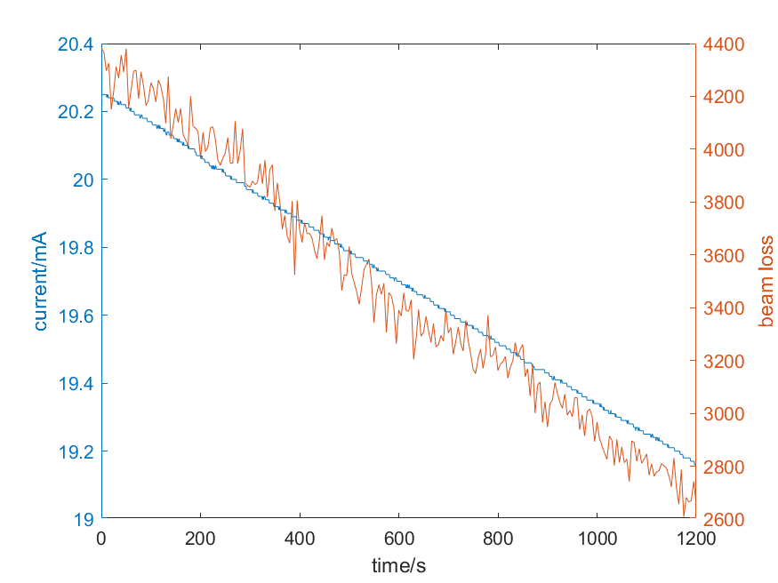
(2)第二组 2*10mA

Slide 13
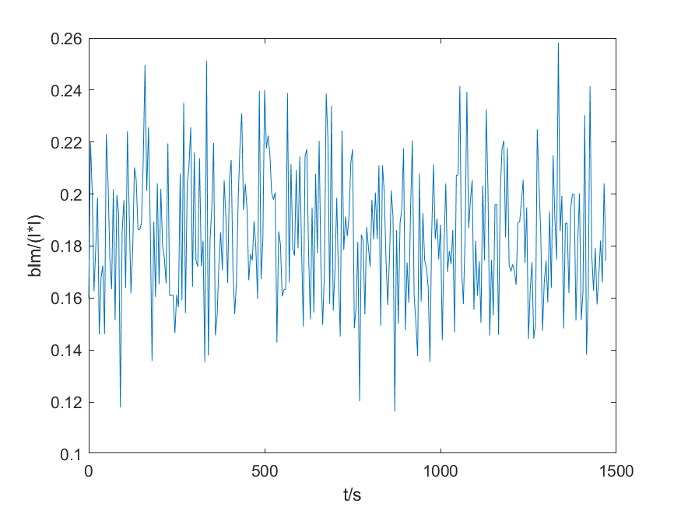
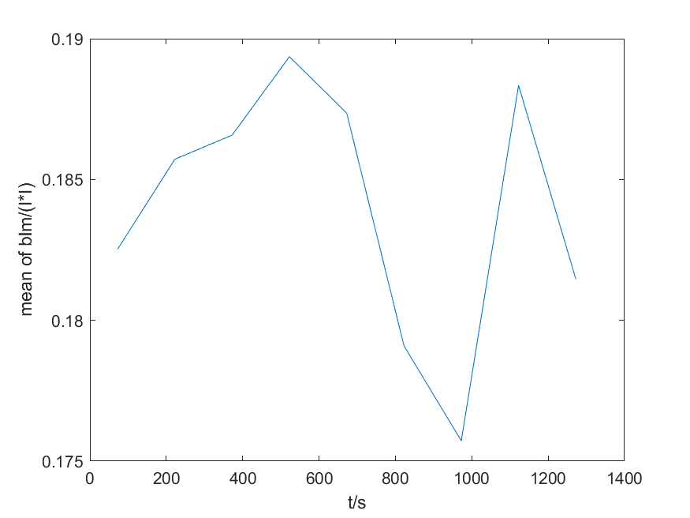
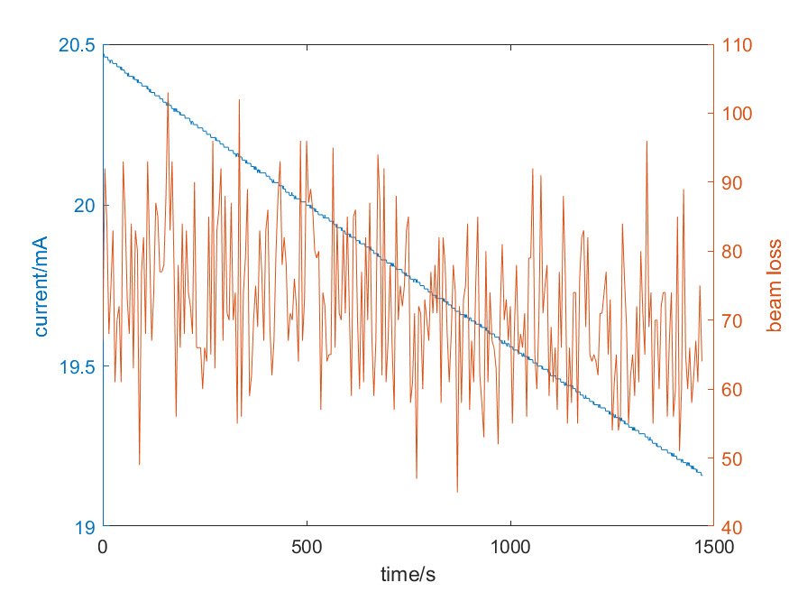
(3)第3组 10*2mA

Slide 14
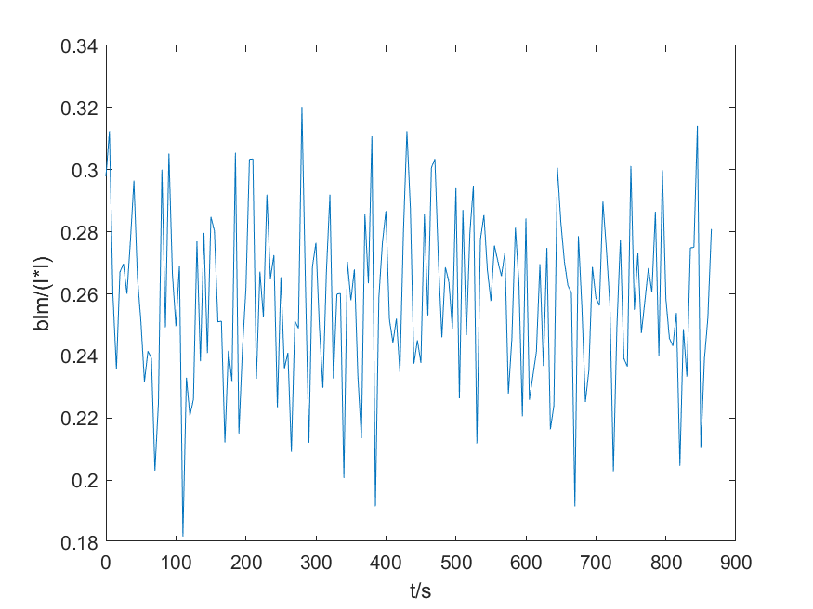
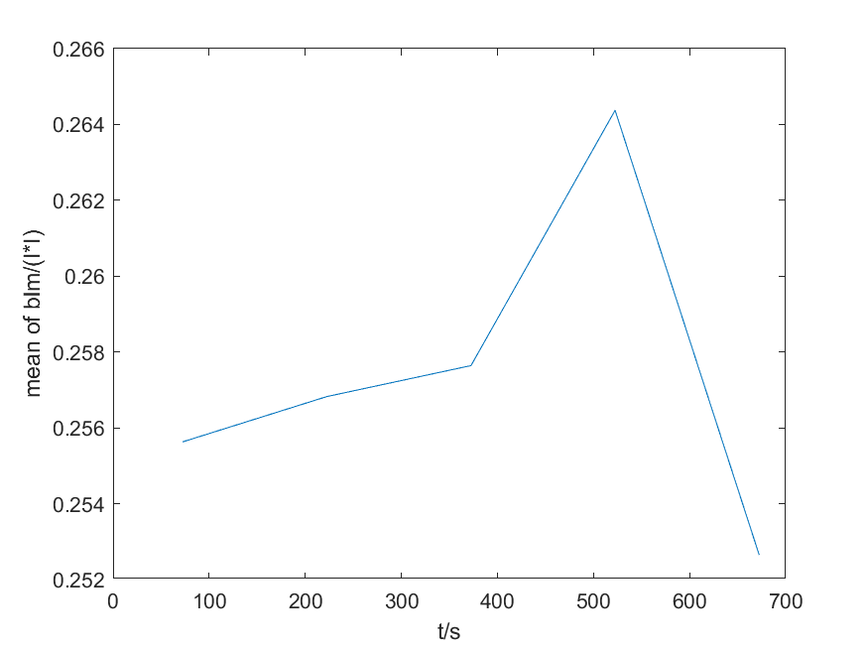
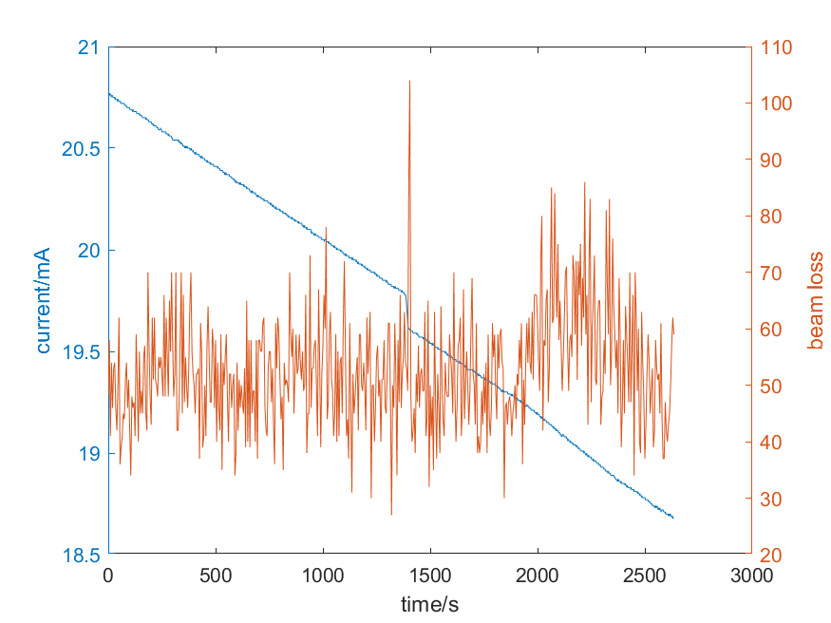
(4)第4组 8*2.5mA

Slide 15
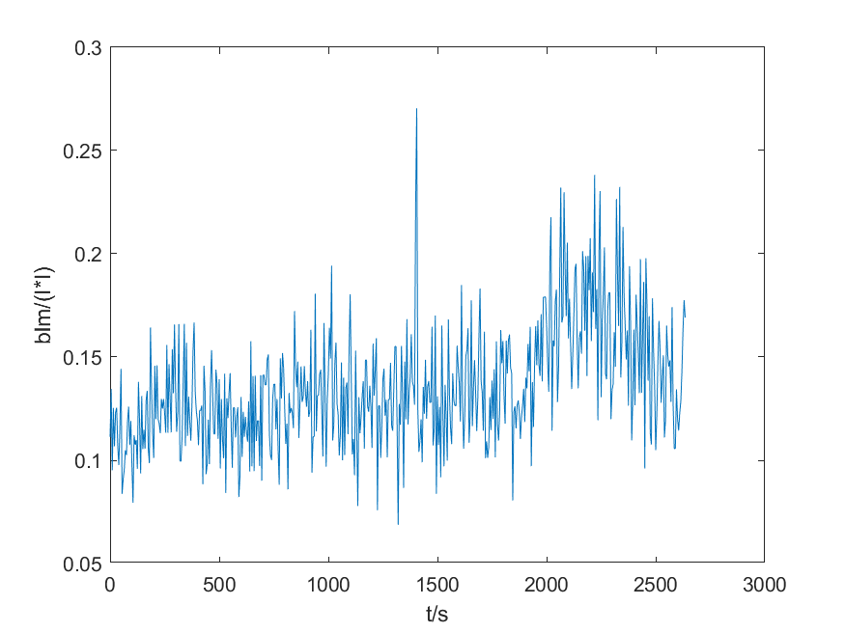
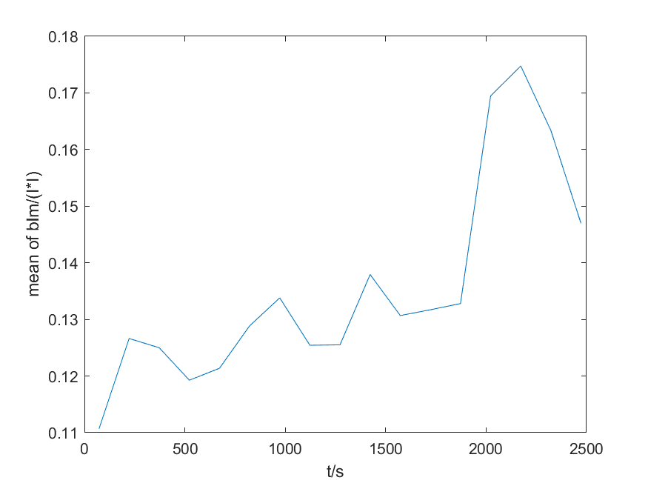
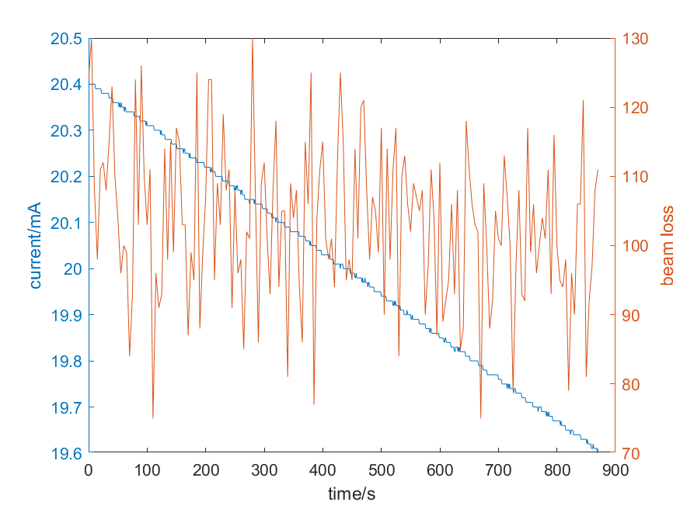
(5)第5组 6*3.33mA

Slide 16
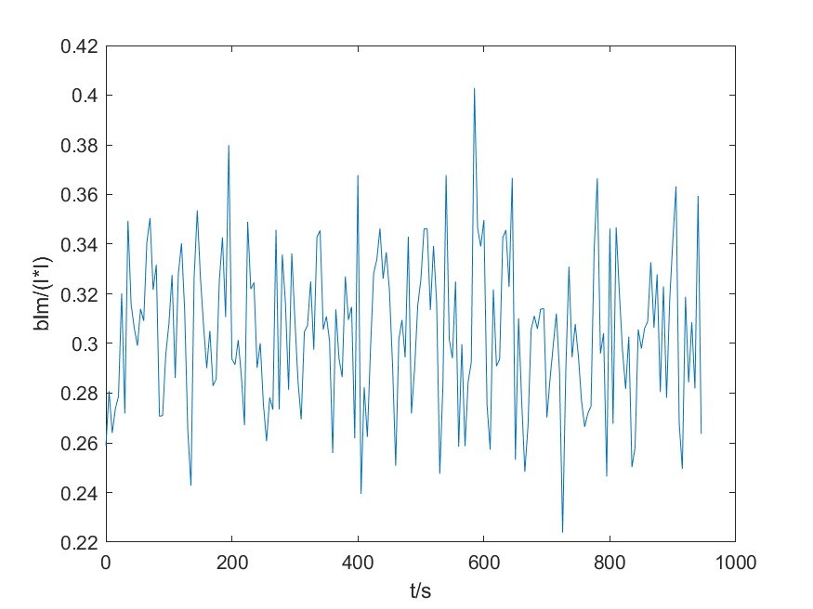
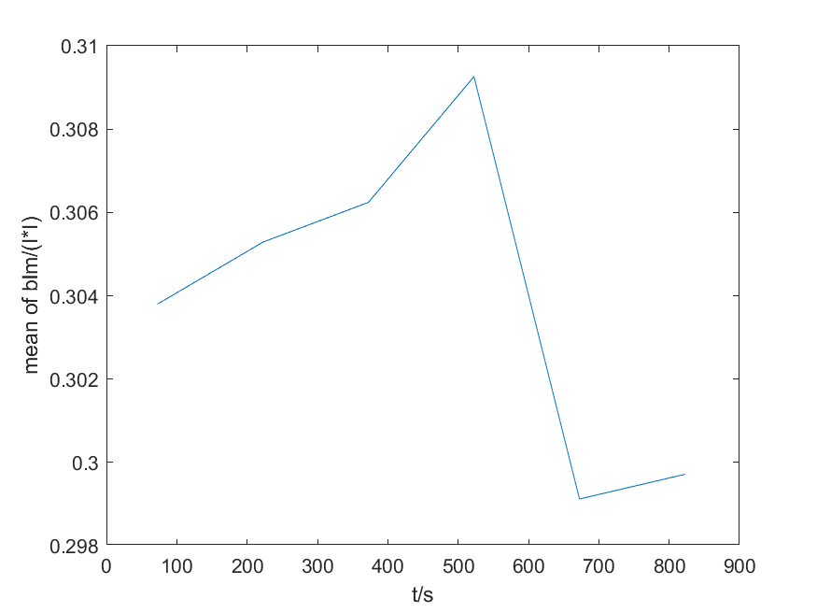
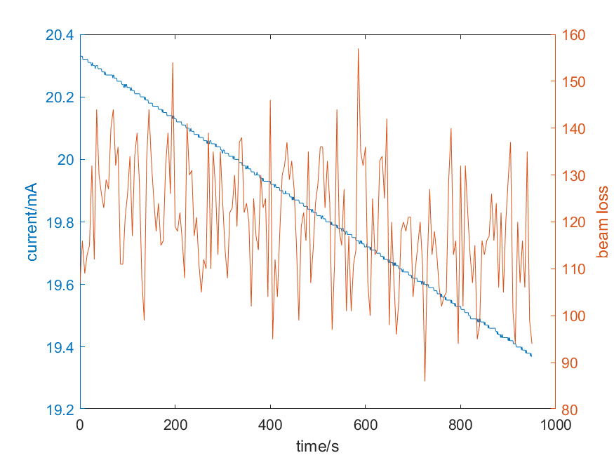
(6)第6组 5*4mA

Slide 17
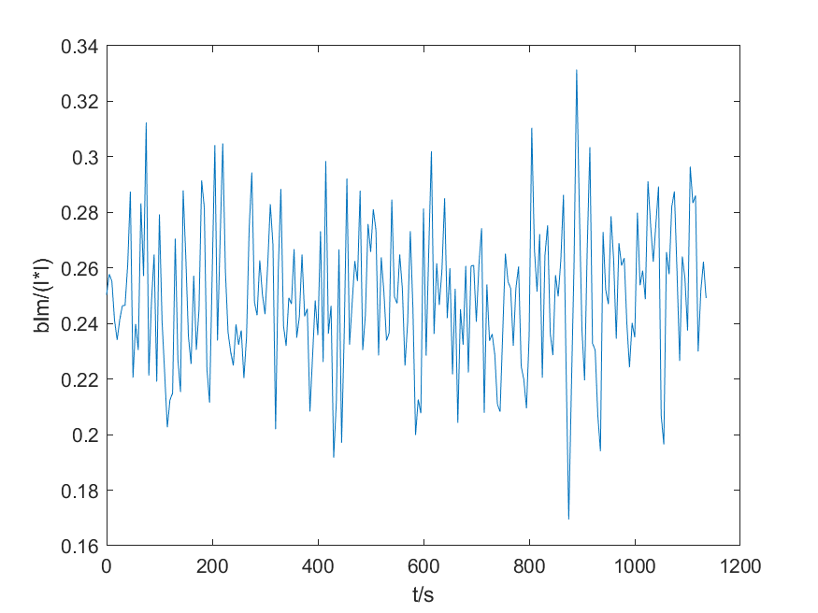
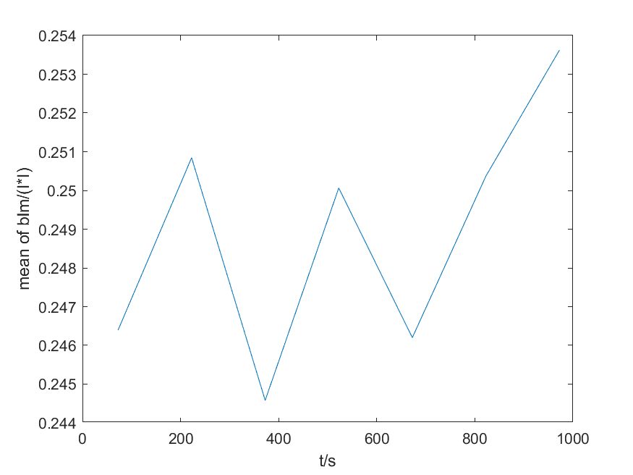
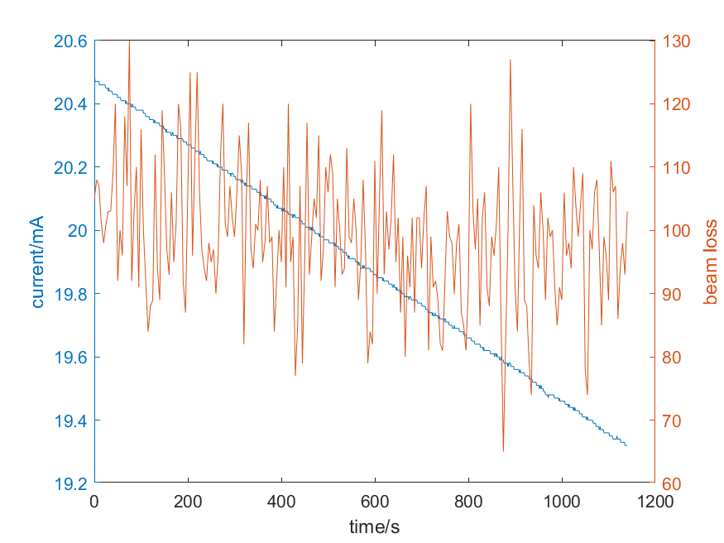
(6)第7组 4*5mA

Slide 18
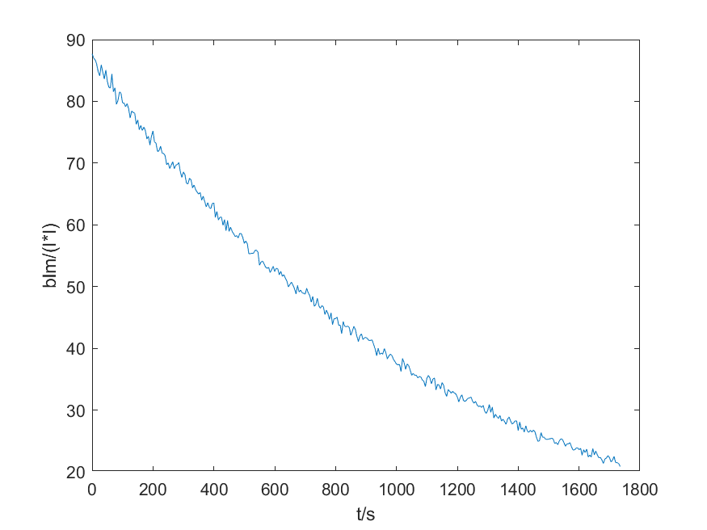
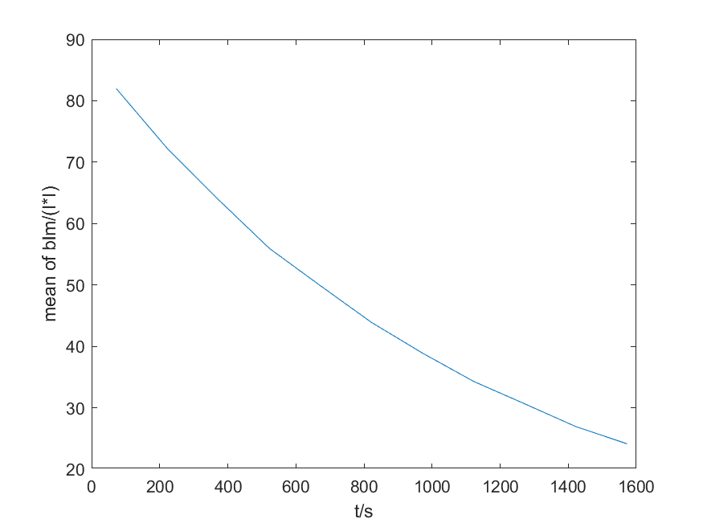
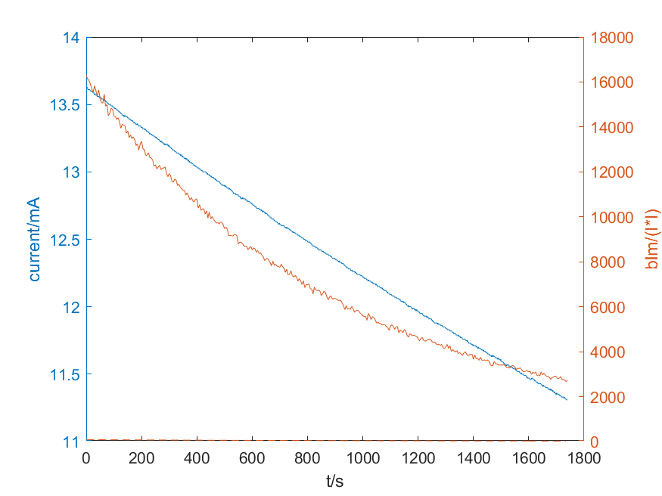
降腔压到1.1MeV后，一个束团的束损情况

Slide 19
全环束流损失粒子$→$探测器附近束流损失粒子$→探测器$接受粒子$→探测$器信号
之后是否考虑移动接光电倍增管的新探测器位置？

Slide 20
2*10mA 时两个新的探测器数据（红色：北方夜视，蓝色：滨松，放在R3OQ08附近）
同步工作时的北方电压信号

Slide 21
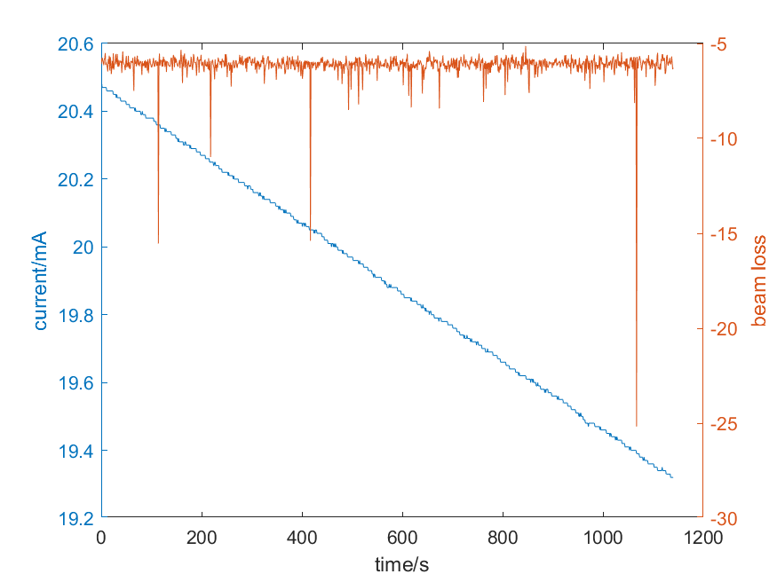
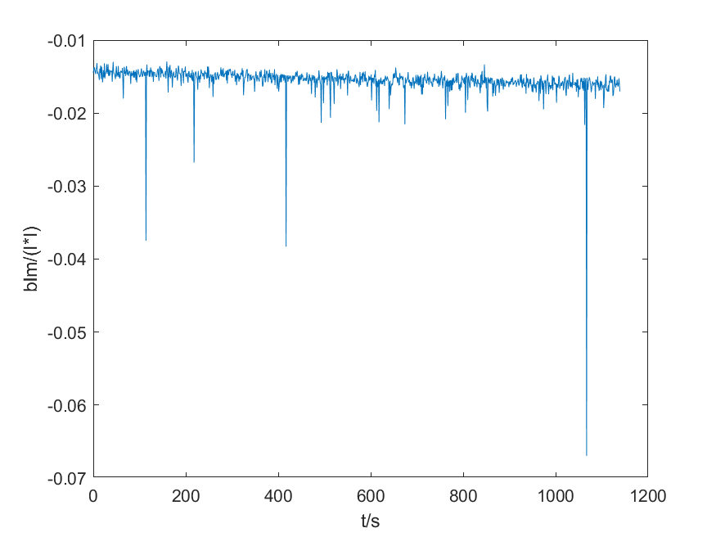
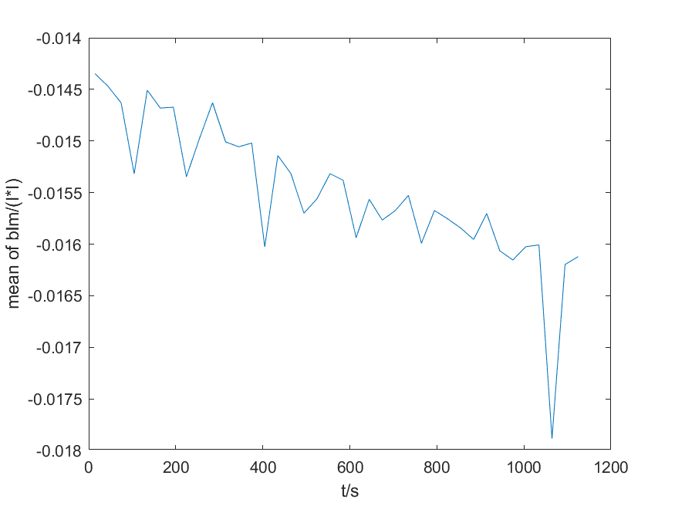
对其中红色信号对应北方夜视的数据，流强归一化信号确实在逐渐增大!
第一组 1*10mA

Slide 22
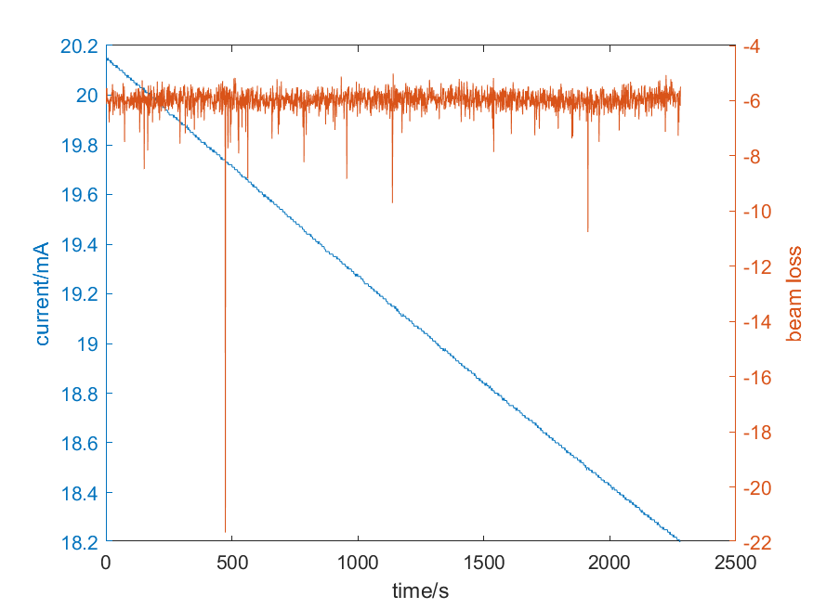
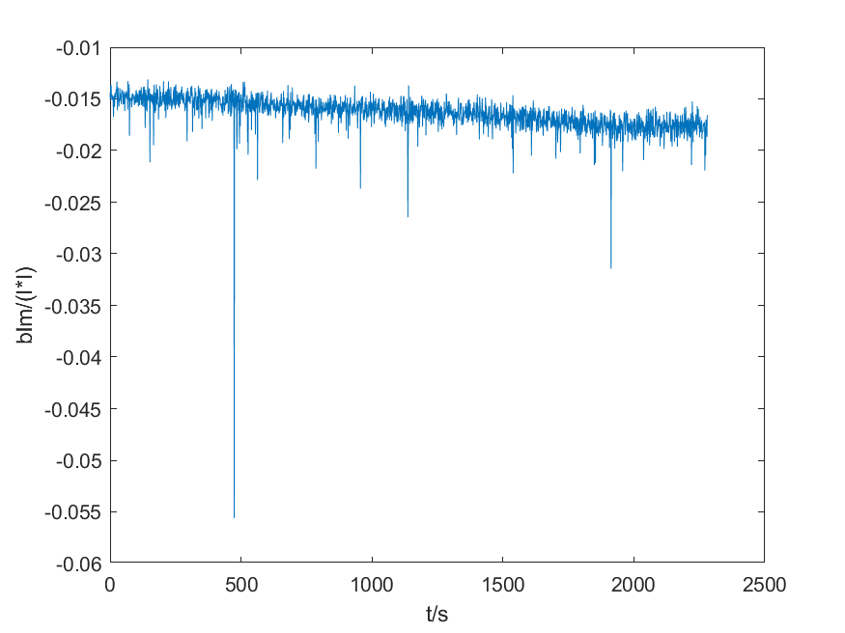
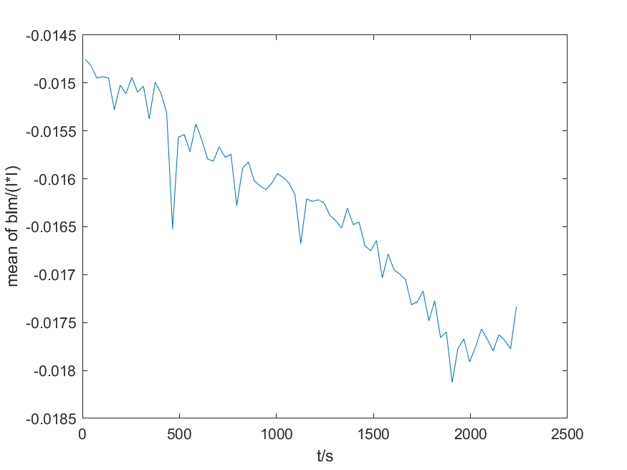
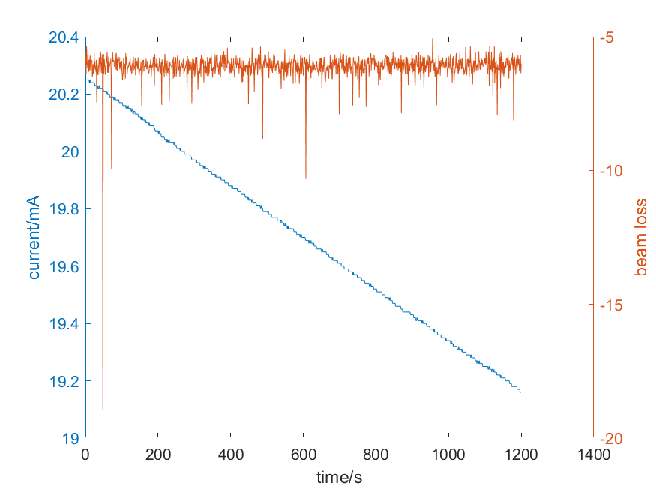
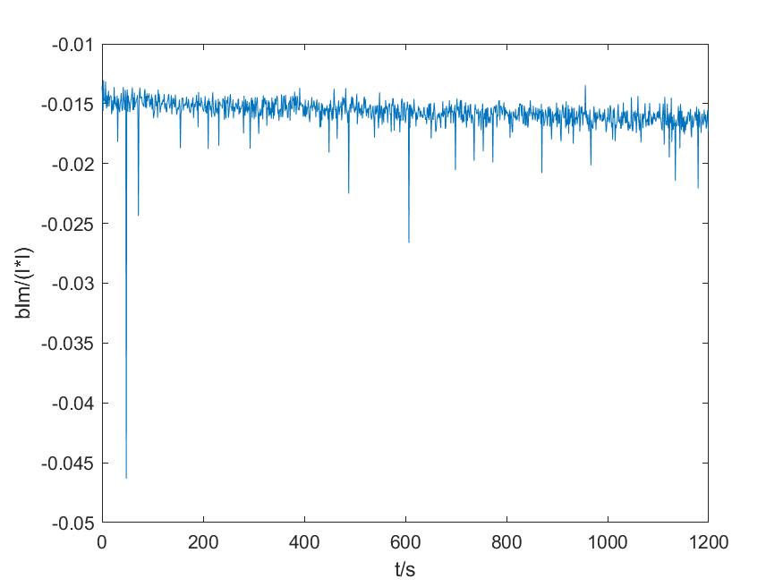
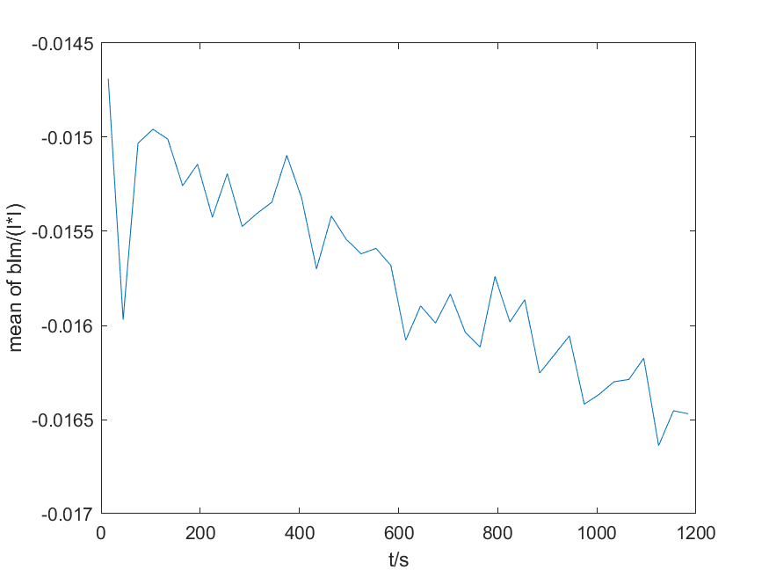
第二组 2*10mA

Slide 23
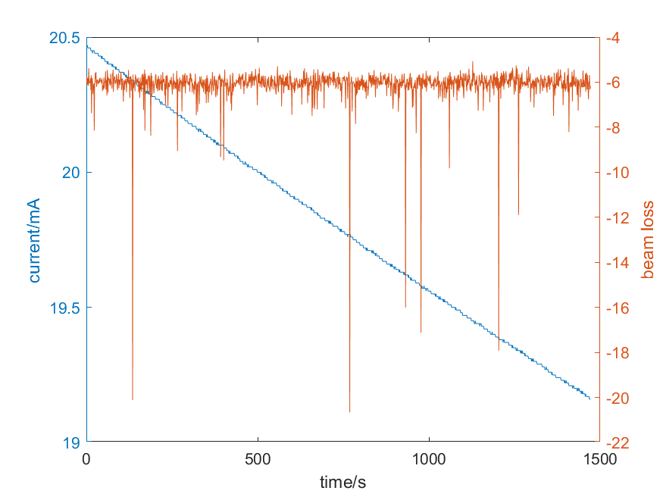
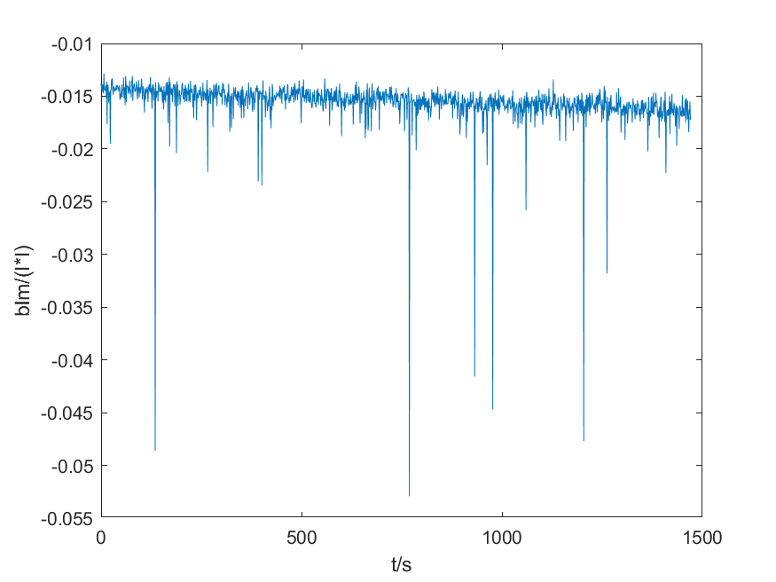
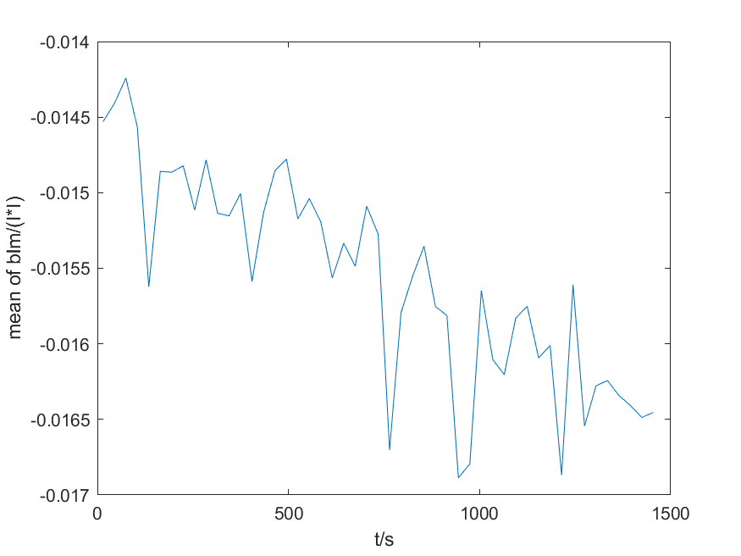
第3组 10*2mA
第4组 8*2.5mA

Slide 24
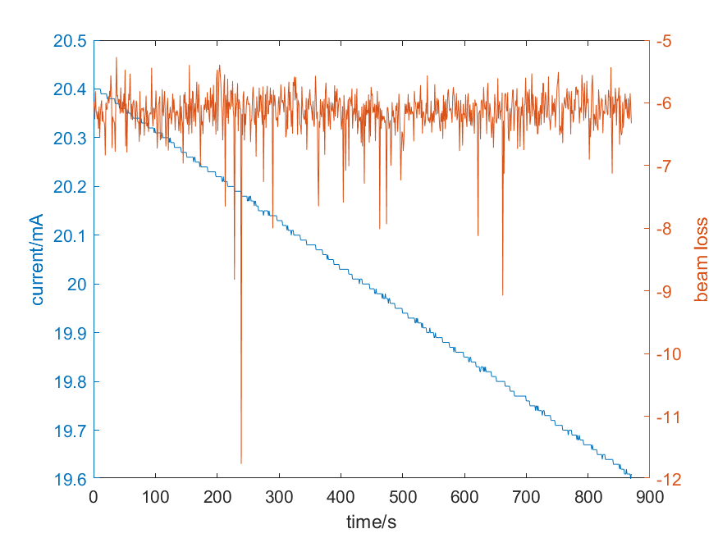
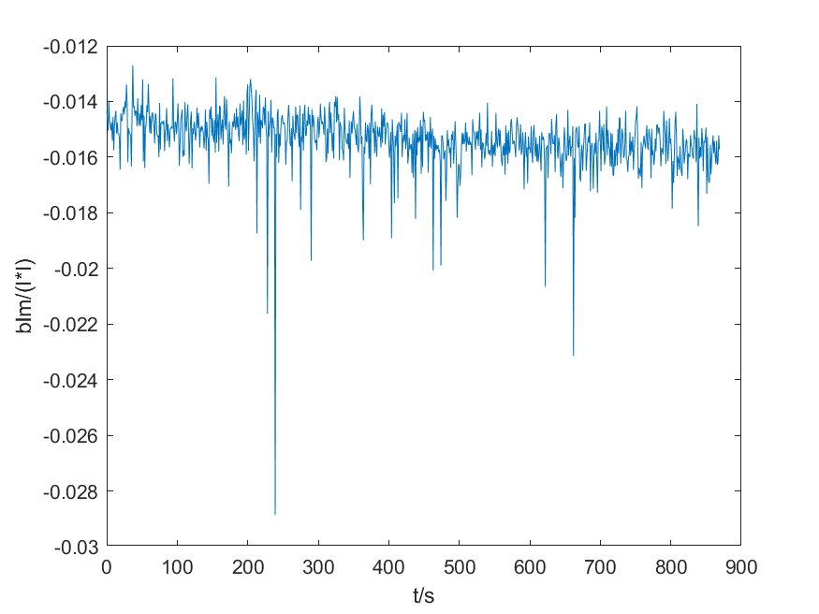
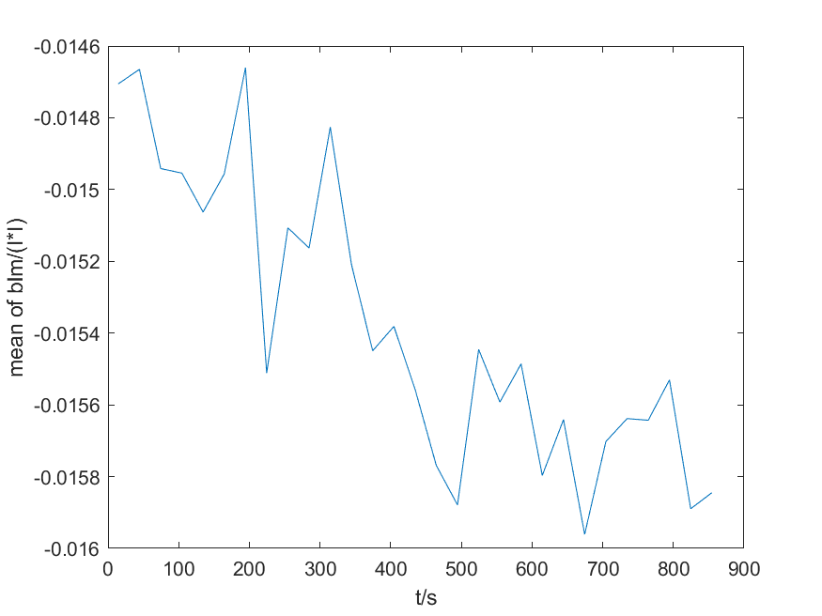
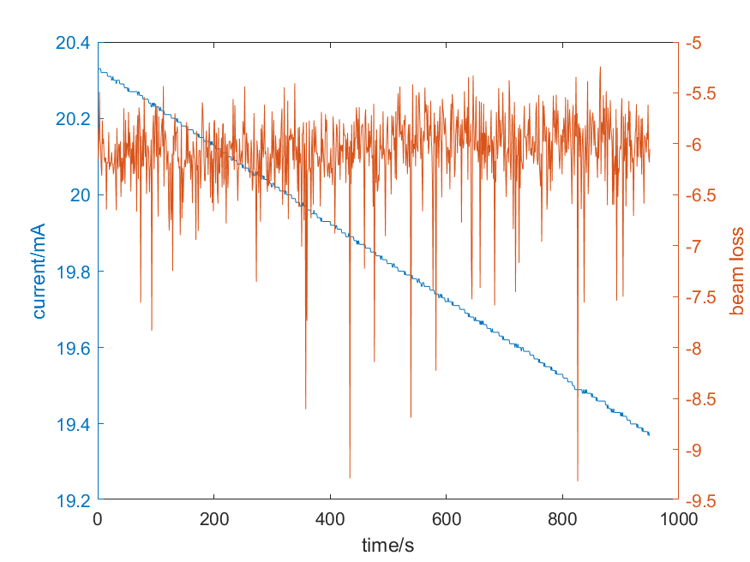
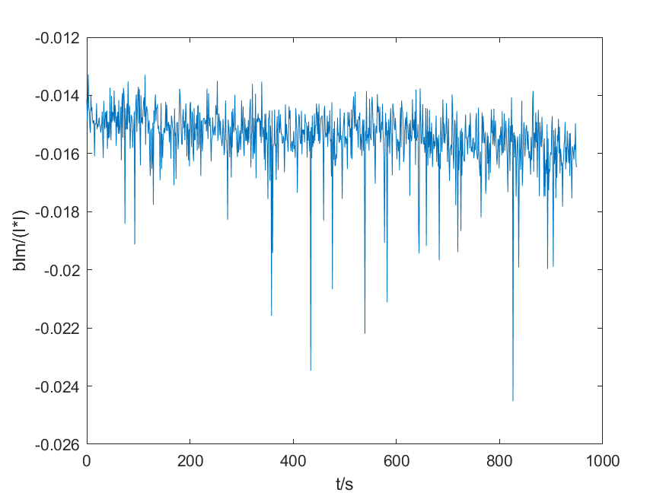
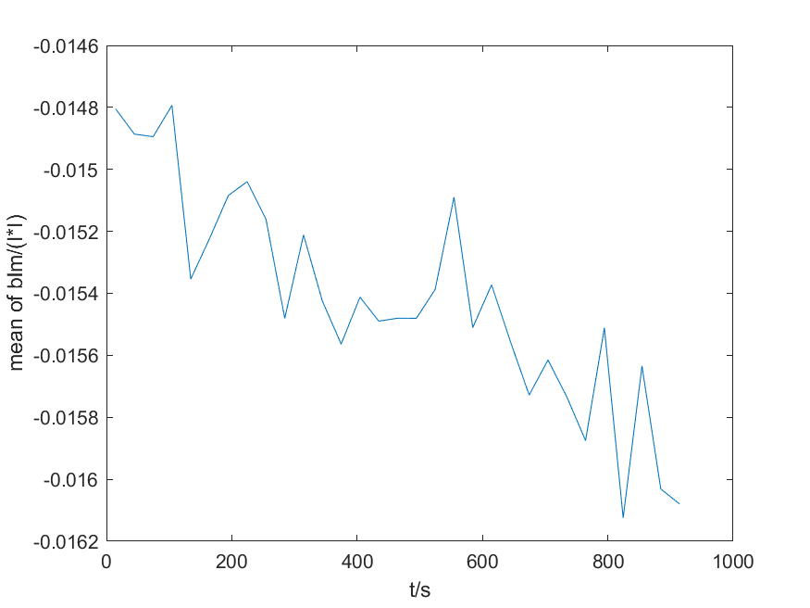
第5组 6*3.33mA
第6组 5*4mA

Slide 25
第7组 4*5mA

